Slide 1
UNIVERSIDAD TÉCNICA DEL NORTE FACULTAD DE CIENCIAS ADMINISTRATIVAS Y ECONÓMICAS CARRERA DE INGENIERÍA EN ADMINISTRACIÓN PÚBLICA DE GOBIERNOS SECCIONALES Presentación FINAL DEL TRABAJO DE GRADO TEMA: “MANUAL DE PROCEDIMIENTOS ADMINISTRATIVOS PARA LA JUNTA PARROQUIAL DE CUELLAJE DEL CANTÓN COTACACHI, PROVINCIA DE IMBABURA” Autor: ECHEVERRÍA FLORES, MARCO ANTONIO

Slide 2
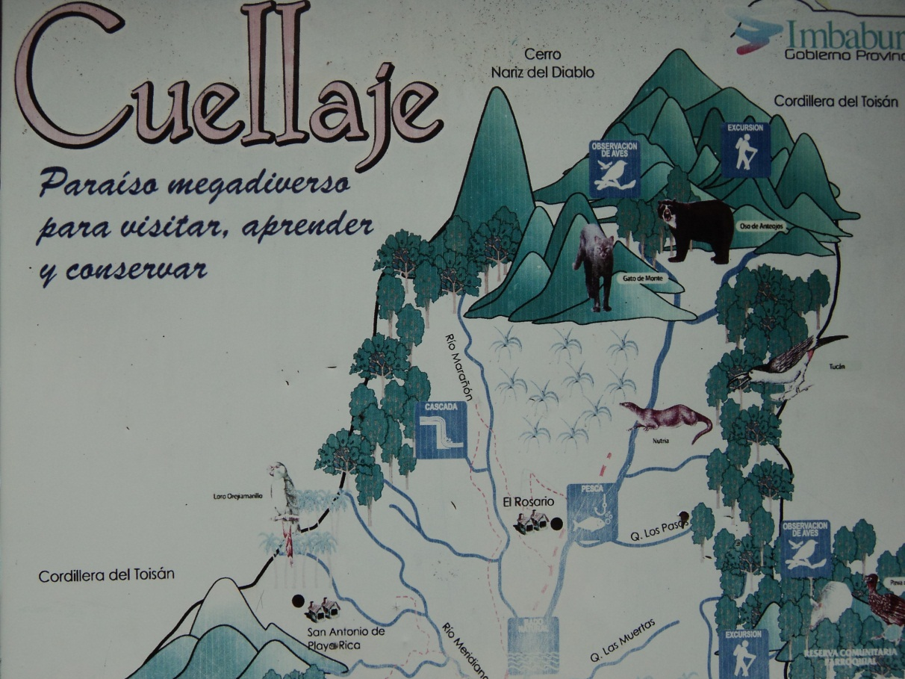
ZONA DE INTAG

Slide 3
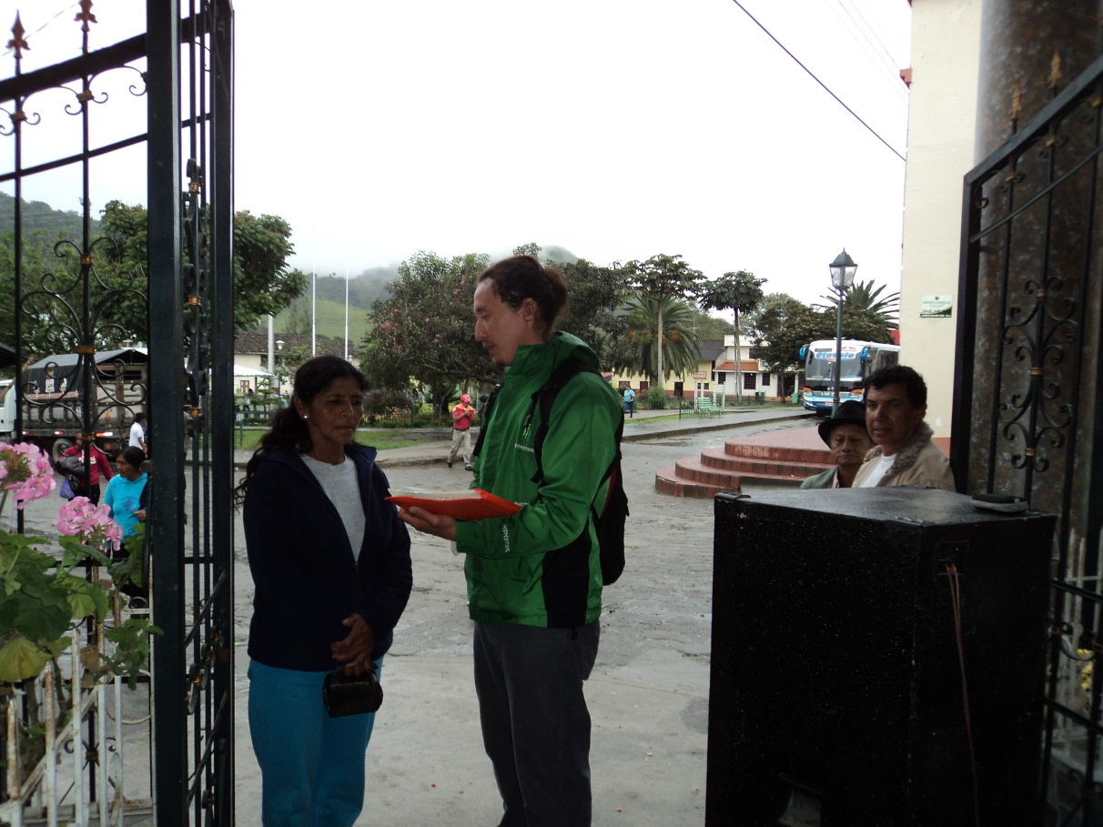
ANTECEDENTES
FUNDADA EL 05 DE AGOSTO DE 1964
TEMPERATURA 20^{O} A 23^{O}
ALTURA DE 1850 msnm.
2245 HABITANTES
LÍMITES SON AL NORTE POR LA PARROQUIA ALTO TAMBO DE IBARRA AL SUR CON LA PARROQUIA CHONTAL Y AL ESTE POR LA PARROQUIA DE APUELA E IMANTAG Y AL OESTE POR LA PARROQUIA LUIS VARGAS TORRES DE LA PROVINCIA DE ESMERALDAS

Slide 4
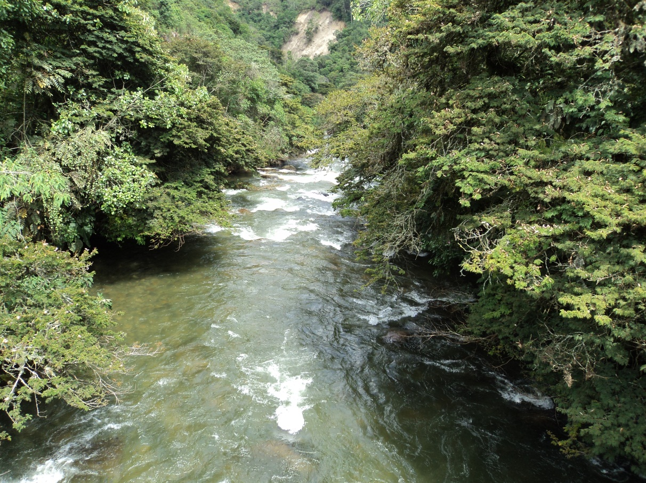
DIAGNOSTICO
El diagnóstico aplicado técnico situacional se desarrollado en base a la investigación primaria y secundaria , con la finalidad de garantizar una herramienta de fácil aplicación para los clientes internos y externos de la junta parroquial Cullaje.
Fortalezas Trabajadores comprometidos y dispuestos a mejorar el servicio a la ciudadanía. Continuidad de recurso humano de planta que aporta con experiencia y conocimiento. Correcta estructura funcional para el manejo de trámites. Acorde asignación de puestos de acuerdo a su especialización. | Debilidades *Líderes de otros partidos o movimientos políticos, con tendencias electorales opuestas *Ciudadanos insatisfechos de la gestión del gobierno parroquial *Ciudadanos afectados por proyectos en ejecución y por ejecutarse *Líderes negativos u oposición de las autoridades o de los servidores públicos del gobierno parroquial.

Slide 5
DIAGNOSTICO
OPORTUNIDADES *Ubicación paisajística parroquial privilegiada *La variedad del Clima, entre lluvioso templado -cálido, húmedo sub tropical y muy llovioso sub templado *Vías de acceso que permite a vehículos hacer recorridos *Involucramiento intergeneracionales y de género *La explotación minera en la zona de Intag, la creación de fuentes de empleo y la dinamización económica en la parroquia *La biodiversidad en el ecosistema *Las bondades agrícolas de producción diversa | AMENAZAS *Inestabilidad del clima *Vías de acceso en mal estado o sin mantenimiento * La explotación minera en la zona de Intag y sus consecuencias ambientales negativas *La migración de la población con tendencia a deshabitar la parroquia *No se encuentra medicina especializada solo de primeros auxilios *Bajo acceso a los medios informáticos y de comunicación *Deforestación, quema e incendios *Contaminación del agua de ríos y vertientes *Escasas áreas protegidas comunitarias *Comunidades bastante alejadas y dispersas.

Slide 6
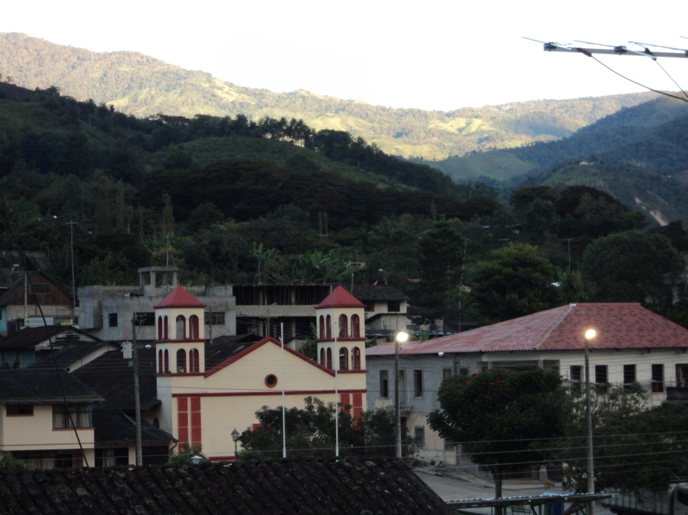
II. BASES TEÓRICAS
ADMINISTRACIÓN PÚBLICA
PROCEDIMIENTOS ADMINISTRATIVOS
ORGANIGRAMAS
BASE TEORICA
MANUAL
PROCESOS
GOBIERNOS AUTONOMOS DECENTRALIZADOS PARROQUIALES
COOTAD

Slide 7
Diseñar un manual de procedimientos administrativos para el G.A.D.P de Cuellaje, con miras a mejorar la gestión administrativa y organizativa tanto de los funcionarios así como también de la sociedad de la zona, brindando la oportunidad de un soporte técnico para cualquier tipo de labor.
GENERAL
OBJETIVOS PROPUESTOS
Levantar un programa de comunicación interna y mando horizontal diagnosticando o actualizando los procedimientos.
ESPECIFICOS
Detallar el margen de acción institucional de acuerdo a cada procedimiento, documentado de manera didactica.
Elaborar un manual de procedimientos para motivar el nexo administrativo y participativo del GADP. y las organización sociales del sector.

Slide 8
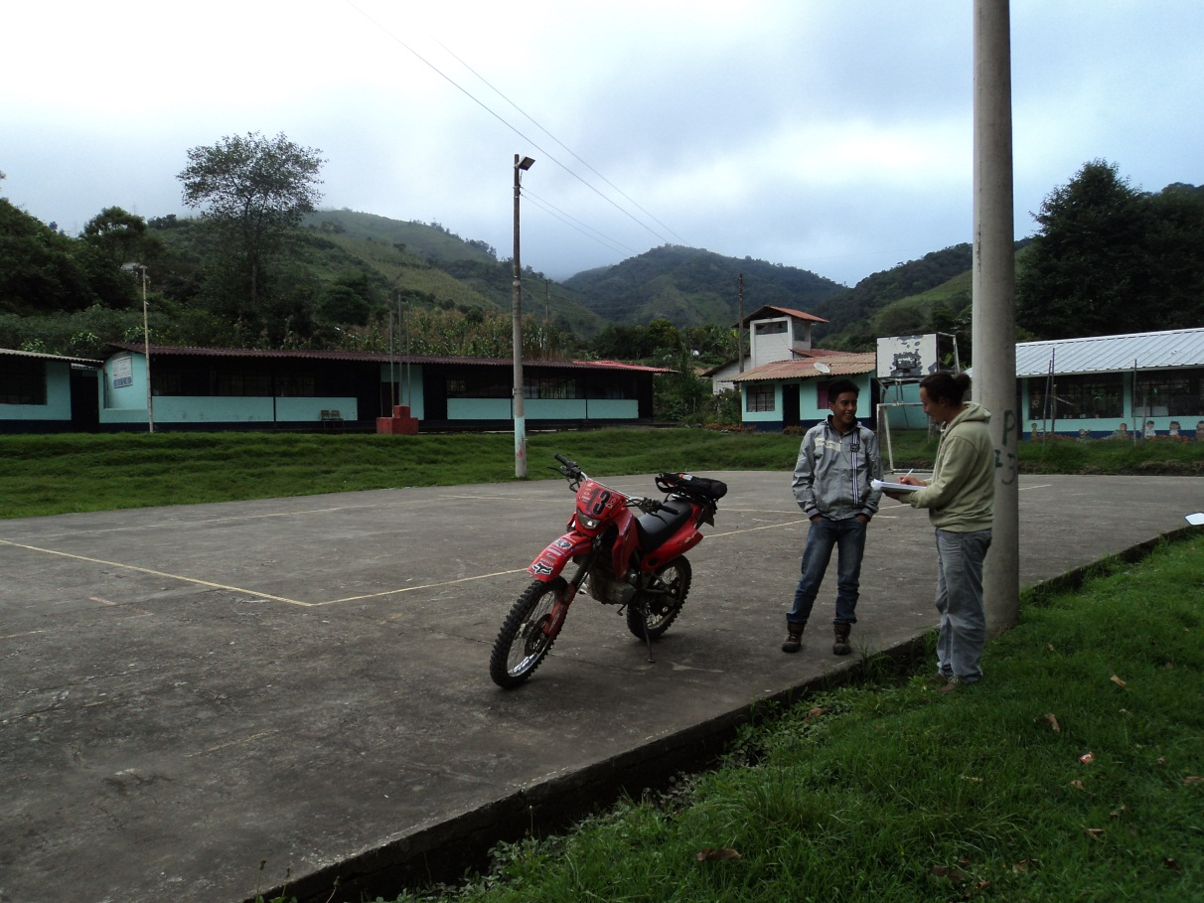
CAPÍTULO III PROPUESTA
Establecer un marco de procedimientos del servidor público para el desarrollo de cualquier tipo de actividad administrativa en la Junta Parroquial de Cuellaje, generando adaptabilidad a cualquier ambiente propiciando un estudio pormenorizado de cada funcionario en colaboración con todos los departamentos de la organización con miras a acrecentar la cultura de investigación para lograr el acompañamiento teórico practico.
Posicionarse hasta el año 2017, en un modelo de administración pública trasparente y efectiva con la finalidad de mejorar las condiciones de vida de sus habitantes para lograr el progreso y desarrollo local.

Slide 9
CAPÍTULO III PROPUESTA
VALORES
EFICIENCIA, TRANSPARENCIA, COMPROMISOS, CALIDAD DE SERVICIOS, ETICA PROFESIONAL, EQUIDAD, RESPONSABILIDAD, APERTURA AL CAMBIO, HONRADEZ

Slide 10
ESTRUCTURA ORGANIZACIONAL PROPUESTA
ASAMBLEA GENERAL
PRESIDENTE DEL G.A.D
SECRETARIO(A)
COMISIONES
Dep. ADMINISTRATIVO
Dep. CONTABLE
COMISIÓN DE PRODUCCIÓN, TURISMO, MEDIO AMBIENTE
COMISIÓN DE OBRA PÚBLICA, VIALIDAD
COMISIÓN DE EDUCACIÓN CULTURA
COMISIÓN DE SERVICIOS BÁSICOS, SALUD

Slide 11
IMPACTOS
Impacto social.
$Impacto=93.33$%
Impacto institucional.
$Impacto=93.33\%$
Impacto cultural.
$$Impacto=86.67\%$$
Impacto político.
$Impacto =93.33$%

Slide 12
CONCLUSIONES
La parroquia tiene elevados márgenes de pobreza por las necesidades básicas insatisfechas( Falta de fuentes de trabajo, mínimos ingresos económicos)
El gobierno parroquial trabaja con actores sociales dispersos, por la extensión territorial frente al bajo número de representantes de organizaciones o instituciones….
La institución cuenta con reducido presupuesto, escaso o básico equipamiento de oficinas, deficientes medios de comunicación, poca tecnología, infraestructura reducida e incompleta, esto evidentemente afecta la gestión administrativa del gobierno parroquial y sus representantes.
La institución dispone de herramientas legales de gestión y de planificación, normativa interna, externa, de procesos administrativos o de gestión; lo preocupante es la falta de un adecuado manejo de estas herramientas, en otros casos el desconocimiento de ellas, sea por descuido o por informalidad en los procesos por parte de los servidores públicos.

Slide 13
RECOMENDACIONES
Modificar procedimientos para mejorar la gestión administrativa con el fin de solucionar problemas y necesidades sociales aplicando procesos claros, utilizando los servicios estatales…
Mejorar la gestión tomando en cuenta los procedimientos legales o en el desarrollo de las actividades de los departamentos de la Junta Parroquial, compartiendo y transparentando procesos mediante documentación escrita…
Implementar el manual de procedimientos para mejorar el accionar administrativo, tomando en consideración los procedimientos del Código Orgánico de Organización Territorial Autonomía y Descentralización para la utilización efectiva de recursos…
Mantener actualizado y socializar constantemente las herramientas de gestión, las normativas internas o externas, a todos los servidores públicos de la institución y a la población…

Slide 14
GRACIAS

